Slide 1











Slide 2




Slide 3

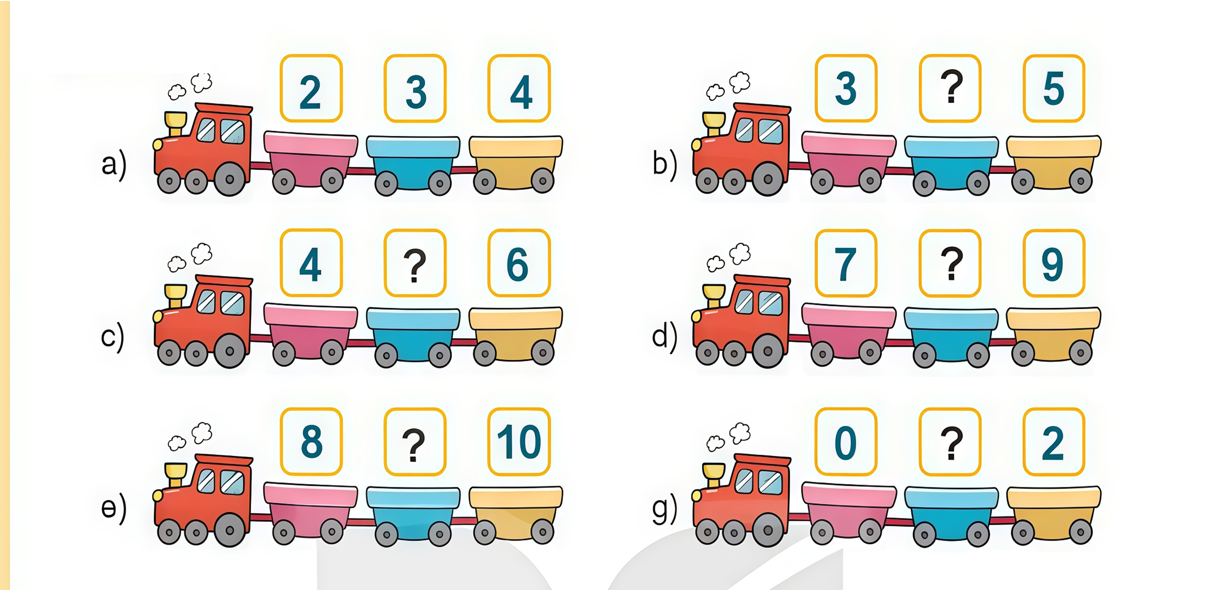
1
Số
?

Slide 4
4

Slide 5
5
8

Slide 6
9
1

Slide 7

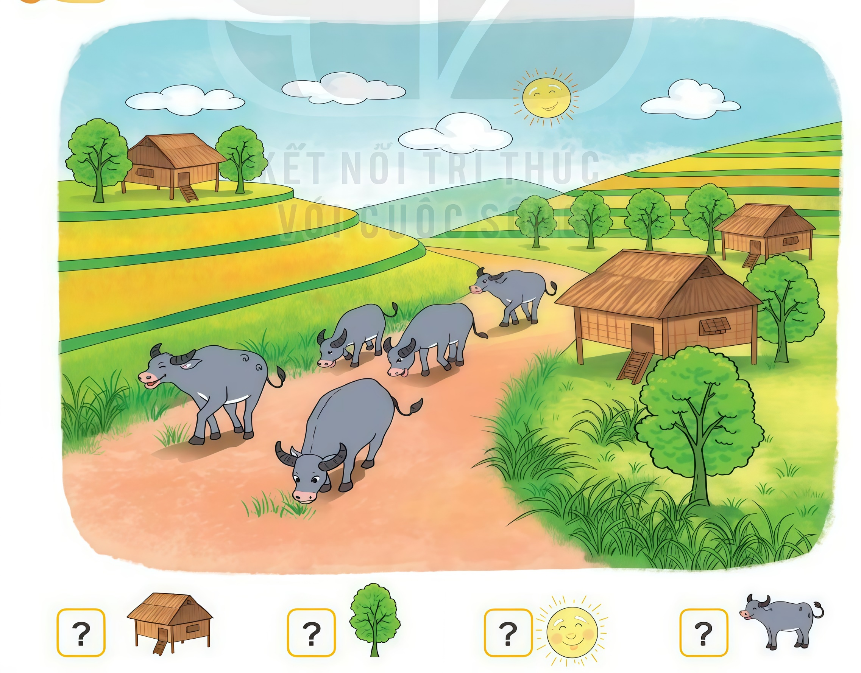


2
Số
?
3
?
8
?
1
?
?
5

Slide 8
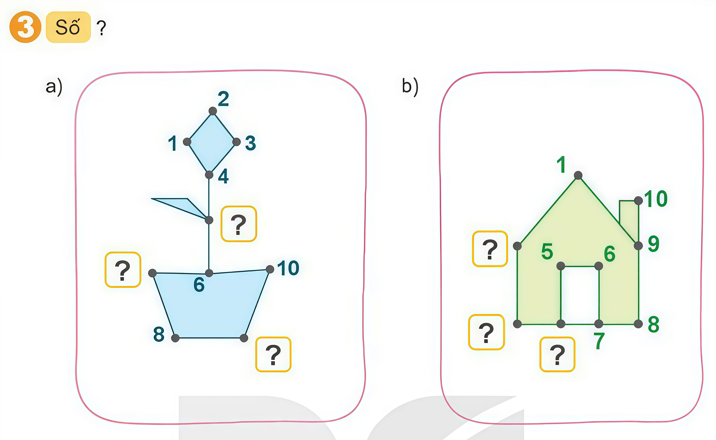
3
Số
?
a)
b)

Slide 9
a)
b)
5
2
7
3
9
4

Slide 10

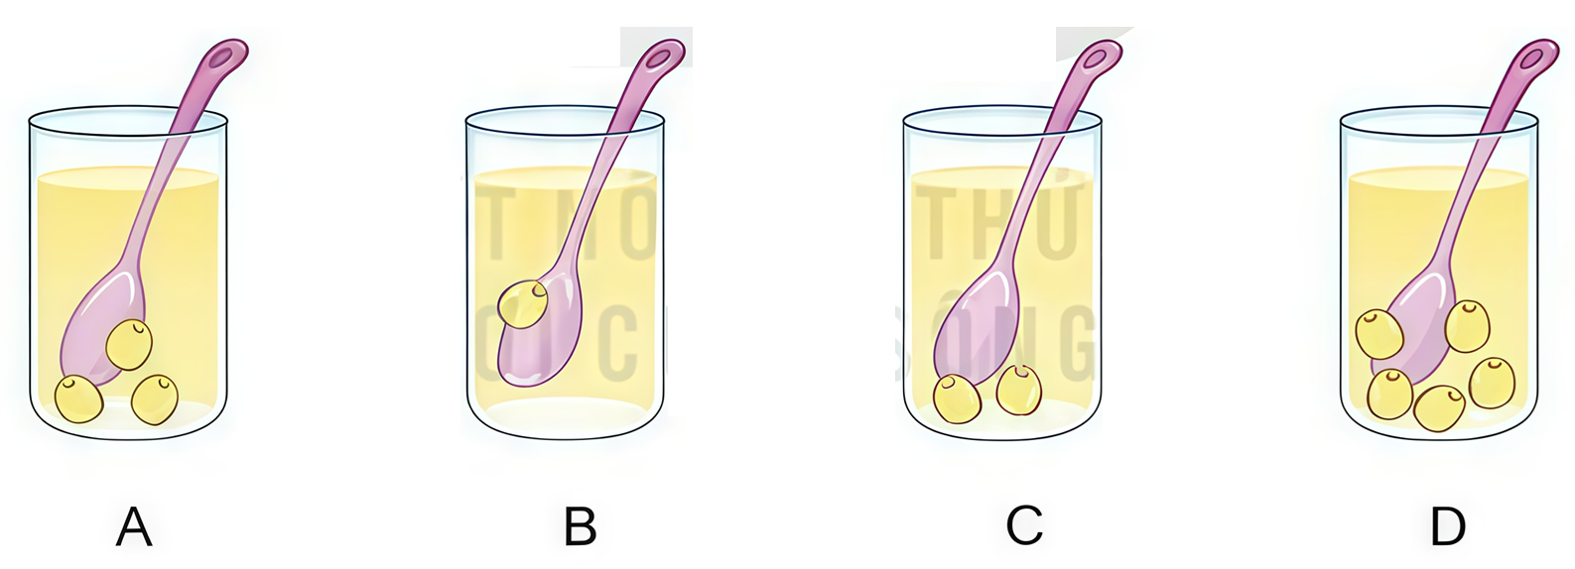
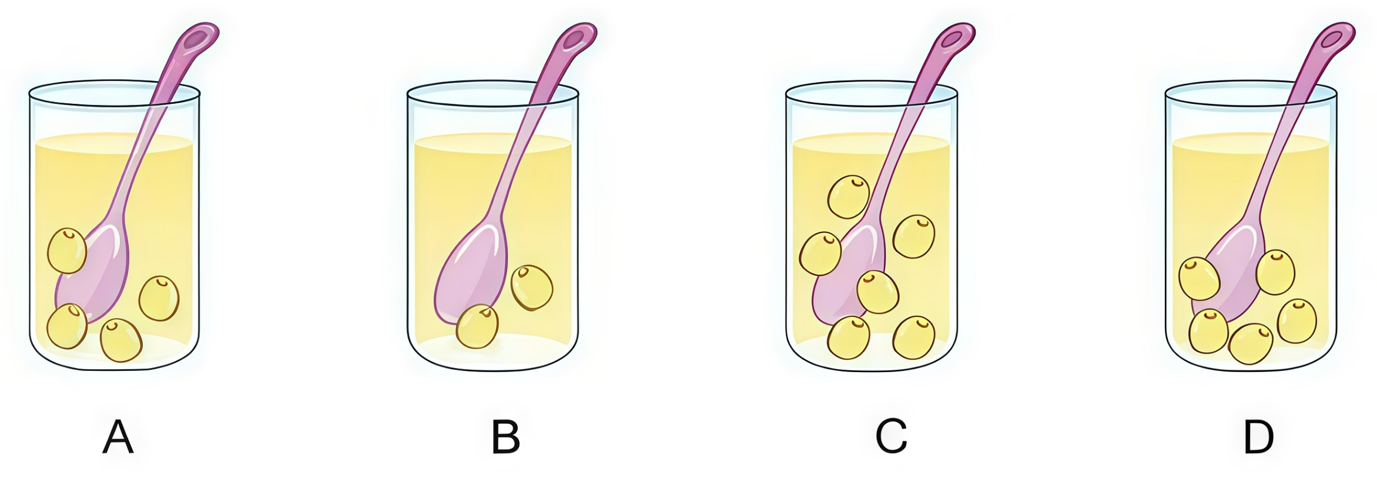
4
a) Cốc nào có nhiều hạt sen nhất?
b) Cốc nào có ít hạt sen nhất?

Slide 11


